Slide 1

Программирование
на языке Python
Уровень 2.
Продвинутый курс

Slide 2
Модуль 2. Замыкания и функции декораторы
1) Глобальный и локальный контекст
2) Замыкания функций
3) Декораторы функций
4) Встроенные декораторы
5) Функция-генератор. Оператор yield
6) Практические задачи

Slide 3
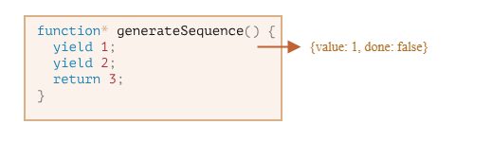
Функция-генератор. Оператор yield

Slide 4
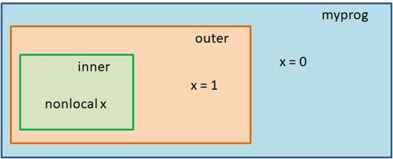

Slide 5
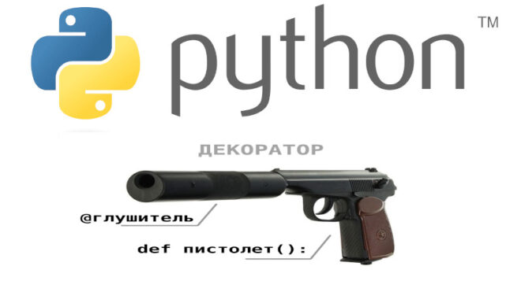

Slide 6
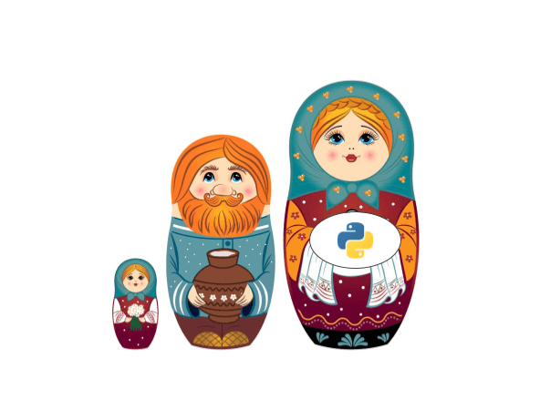
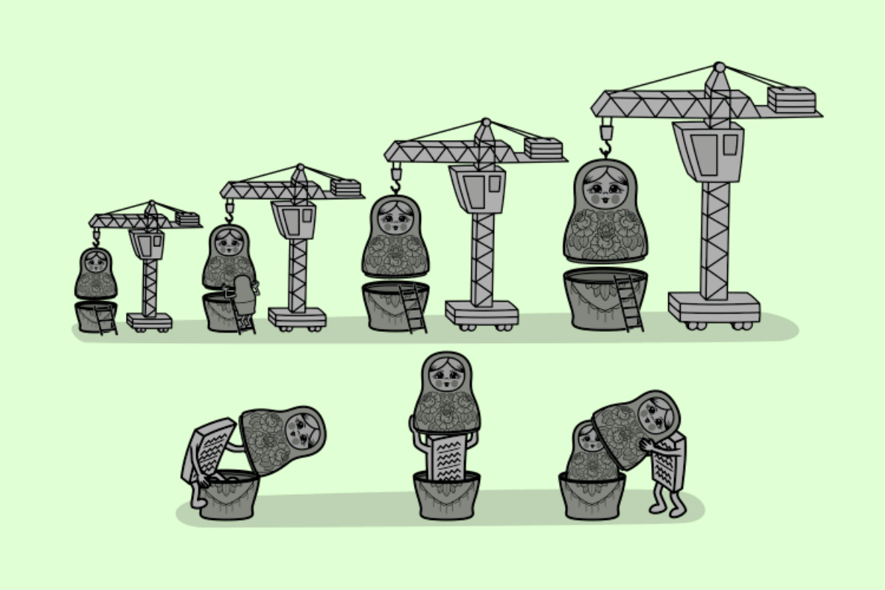

Slide 7

Спасибо
за внимание!
Ваши вопросы…

